Slide 1
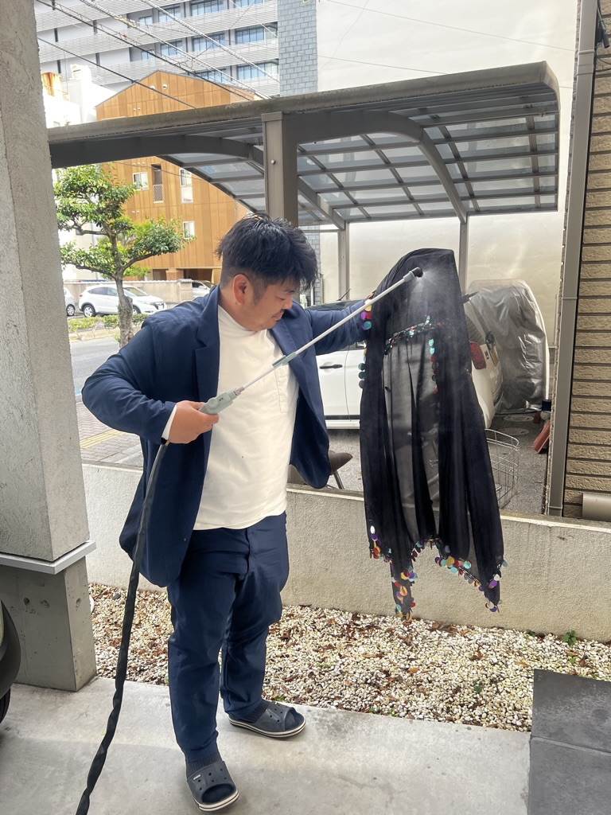
推薦のことば 株式会社ワイエス 増本重孝様
害虫ブロックは、本当に無味無臭で無害なのに効果あるんですね！
というのも、実は効果を少し疑ってたんですよ。本当かなぁ〜と…
でも実際に害虫のリスクが発生したときに、他に頼れる人いないし
他の人たちも効果ある！って言ってたので相談してみたんです。
妻がエジプトに数週間滞在していたのですが、トコジラミ被害に
あったらしく荷物の中に入っている可能性があるとのこと。
「荷物を家に送るから何とかして！」という無茶振りに応えるべく
藁にもスガる思いで連絡したら秒で対応いただきまして、近所の
施工ができる業者を手配いただきました。まじ助かりました。
愉快で陽気な職人さんが飛んできて、エジプト話をチャブチャブし
スーツケースや服やベリーダンスの衣装やお土産の謎の置物とかに
害虫ブロックをシャーシャー振りかけてくれました。施工も早い。
「これメチャクチャ効果あるんで家の周りにもやっときますよ！」
ということで数ヶ月経ちましたが、蜘蛛の巣はゼロのまま。
効果ありました。服も建物もシミとか出来てません。本当でした。
疑ってすいませんでした！ありがとうございました。
立岡靴工房 立岡海人＆ベリーダンスアトリエ麻ノ葉 ASHRAQAT

